Slide 1
Python小專案製作 (for Windows介面 MAPS)
專案主題 :
youbike 2.0 即時查詢系統
(隨時隨地查詢附近ubike站點)
專案小組人員 : 主題 #264
指導老師 : 徐國堂 老師
專案小組人員 : 蕭若浩(3),林正銘(18)

Slide 2
Python小專案製作 (for Windows介面 MAPS)
專案主題 :
youbike 2.0 即時查詢系統
(隨時隨地查詢附近ubike站點)
目標方法 :
1. 使用 google map api 抓取現時現地的 GPS經緯度座標
2. 抓取 youbike 2.0 即時 open-data JSON資訊(透過 google maps API key & youbike JSON 開放資訊)
3. 即時比對目前位置與youbike站台距離1KM圓周內的所有ubike站點, 選取距離1KM最近的幾個站點
4. 顯示ubike站點的儀表板資訊
5. 目的 讓人人可以及時找到 ubike 站點 , 讓 ubike 人人方便查詢.

Slide 3
Python小專案製作 (for Windows介面 MAPS)
專案主題 :
youbike 2.0 即時查詢系統
(隨時隨地查詢附近ubike站點)
目標方法 :
使用 google map api 抓取現時現地的 GPS經緯度座標
1.1. 使用 import pywifi 模組 , 抓取 最近連線中的 WIFI AP 的 經緯度.
1.2. 測試 經緯度 值 : Latitude: 25.1349882, Longitude: 121.5067254

Slide 4
Python小專案製作 (for Windows介面 MAPS)
專案主題 :
youbike 2.0 即時查詢系統
(隨時隨地查詢附近ubike站點)
目標方法 :
2. 抓取 youbike 2.0 即時 open-data JSON資訊(透過 google maps API key & youbike JSON 開放資訊)
2.1. 使用 google maps API key
2.2. 使用 台北市 youbike 2.0 JSON 開放資訊
2.3. 抓取及時目前所有 youbike 2.0 全部站點資訊

Slide 5
Python小專案製作 (for Windows介面 MAPS)
專案主題 :
youbike 2.0 即時查詢系統
(隨時隨地查詢附近ubike站點)
目標方法 :
3. 即時比對目前位置與youbike站台距離1KM圓周內的所有ubike站點, 選取距離1KM最近的幾個站點
3.1. 將所取的 youbike 2.0 站點的 所有 經緯度值 , 與 本機所在位置的經緯度 做比對運算.
3.2. 目標抓取目前位置經緯度值,距離中心點1KM的所有 youbike 2.0 站點集合.
3.3. 將取得的 youbike 2.0 站點集合 , 以 LIST[DICT] 的 資料格式 , 轉給 python windows 視窗顯示模組 .

Slide 6
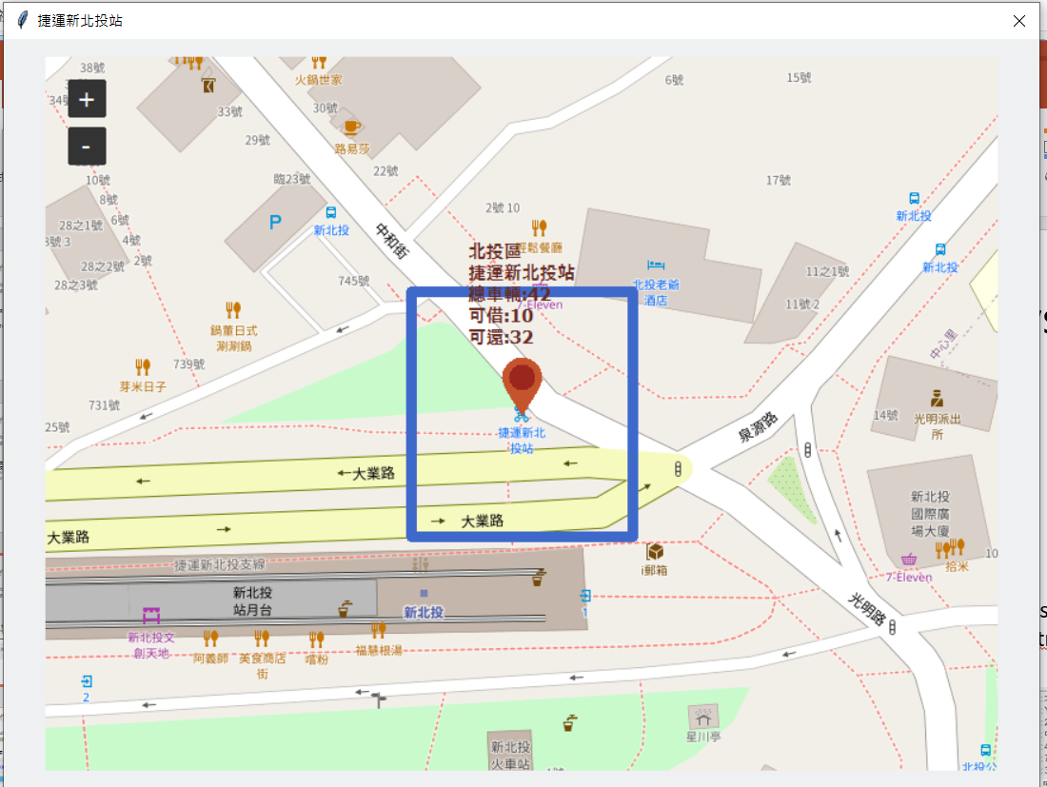
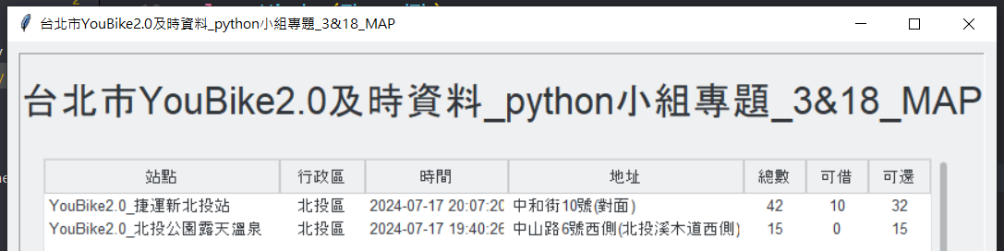
Python小專案製作 (for Windows介面 MAPS)
專案主題 :
youbike 2.0 即時查詢系統
(隨時隨地查詢附近ubike站點)
目標方法 :
4. 顯示ubike站點的儀表板資訊
4.1.使用 import tkinter , tkintermapview 模組
4.2.使用 import data , tools 模組
4.3. python windows 視窗顯示模組 ,
95%沿襲 徐老師 教導的 data.py & tools.py 模組 .
3.3. 將取得的 youbike 2.0 站點集合 , python windows 視窗顯示模組 .
包括 treeview & MAP. 如下圖 …

Slide 7

Python小專案製作 (for Windows介面 MAPS)
專案主題 :
youbike 2.0 即時查詢系統
(隨時隨地查詢附近ubike站點)
目標方法 :
5. 目的 讓人人可以及時找到 ubike 站點 , 讓 ubike 人人方便查詢. ( WIFI_AP , 經緯度 , treeview , MAP )

Slide 8
Python小專案製作 (for Windows介面 MAPS)
專案主題 :
youbike 2.0 即時查詢系統
(隨時隨地查詢附近ubike站點)
下載 與 測試 方法 :
下載 本專案程式 .
https://github.com/arminlinster/__11304_python_2024_tvdi__/tree/main/homework/%E6%9E%97%E6%AD%A3%E9%8A%98/issue264/a54b
如何執行程式 : python app1c.py ( with data.py , tools.py )
如何測試 : 使用筆電 連接 WIFI AP , 然後 執行 上述程式 . ( 歡迎同學 下載 & 測試 )

